Slide 1
Mobility support system for the handicapped
교통 약자를 위한
이동 지원 시스템
소프트웨어전공 2017156021 이경은
컴퓨터공학전공 2017152029 이자흔
소프트웨어전공 2017156036 전현정

Slide 2
종합 설계 개요
관련 연구 및 사례
시스템 수행 시나리오
시스템 구성도
시스템 모듈 상세 설계
개발 환경 및 개발 방법
데모 환경 설계
업무 분담
종합 설계 수행 일정
필요 기술 및 참고 문헌
CONTENTS

Slide 3
Mobility support system for the handicapped
종합 설계 개요

Slide 4
지난 발표에서의 지적 사항 및 답변
Mobility support system for the handicapped
01
지난 발표에서의 지적사항
목표까지의 최단 경로 API 제공 확인 필요
약자 타입에 따른 시나리오 구체화 필요
대안 경로 제시 방안 구체화 필요
지적사항에 대한 답변
T Map API를 이용해 목표 경로 제공 가능함을 확인함.
태그를 사용해 약자 유형에 따라 제보 글을 분류해서 약자 유형에 따라 시나리오를 분리할 필요가 없음.
도보 DB와 A*알고리즘을 이용하여 대안 경로 제시함
MINHEEBLOG

Slide 5
연구 개발 배경
Mobility support system for the handicapped
02
국토교통부와 한국교통안전공단에서 실시한 2018년도 교통약자 이동편의 실태조사에 따르면 지난해 대비 26만명 증가하여 전체 인구의 29%가 교통약자임.
도로 곳곳 장애물과 도로 구조 문제 등으로 이동권을 상실한 교통 약자들이 불편함을 호소함.
MINHEEBLOG

Slide 6
연구 개발 목표 및 개발 효과
Mobility support system for the handicapped
03
연구 개발 목표
이용하기 불편한 시설의 정보를 공유해
교통 약자의 이동 편의를 증진시키는 시스템 개발
연구 개발 효과
교통 약자의 이동 편의성 증진
정비 필요한 도로 및 장소의 정보 수집
교통 약자의 사고 발생율 감소
MINHEEBLOG

Slide 7
Mobility support system for the handicapped
관련 연구
및 사례

Slide 8
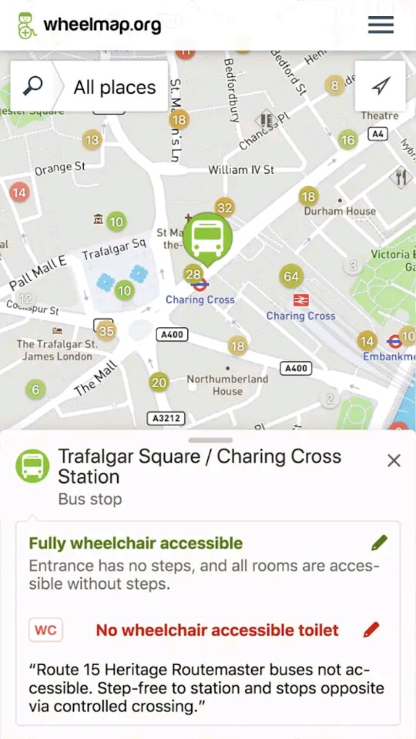
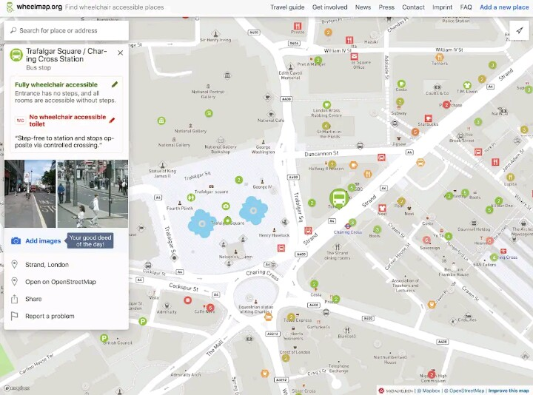
관련 연구 및 사례
Mobility support system for the handicapped
01
WheelMap
“ ”
휠체어가 접근 가능한 장소를 제공함.
우클릭 그림바꾸기로
그림바꿔주세요
MINHEEBLOG

Slide 9
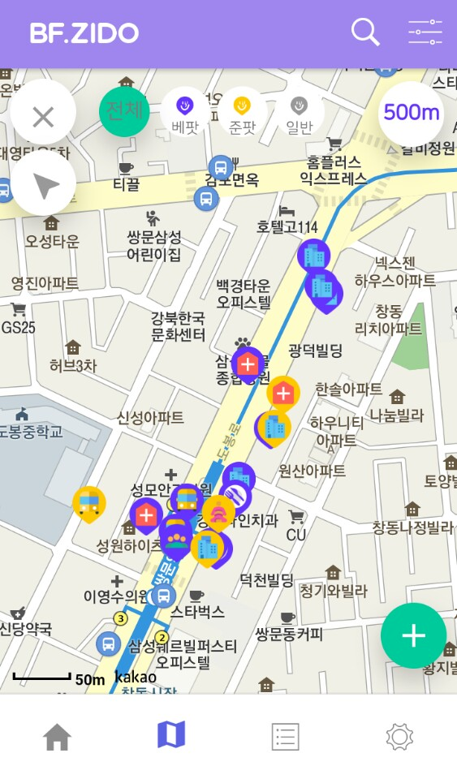
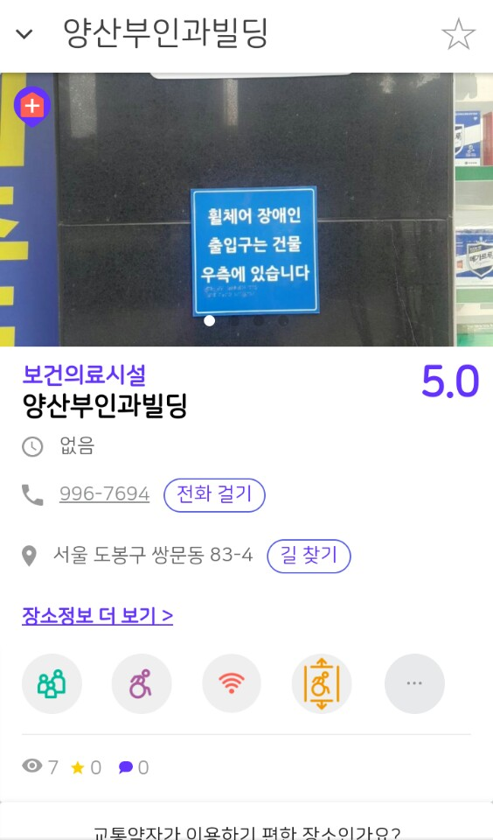
관련 연구 및 사례
Mobility support system for the handicapped
02
베프 지도
“ ”
교통 약자가 접근 가능한 장소에 대한 정보 제공 및 소통 지원
우클릭 그림바꾸기로
그림바꿔주세요
MINHEEBLOG

Slide 10
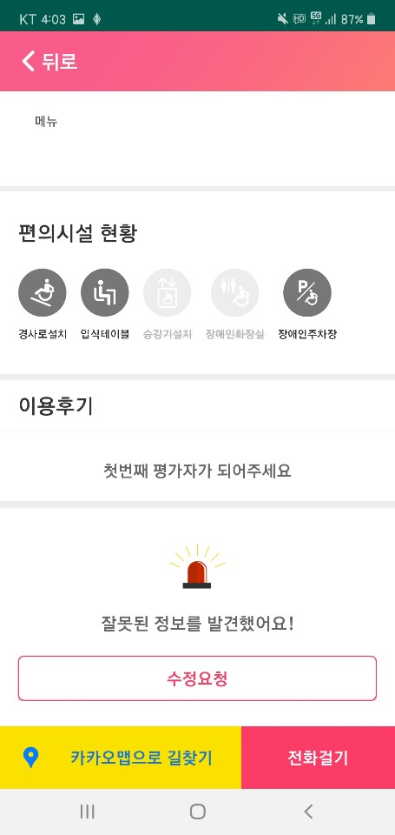
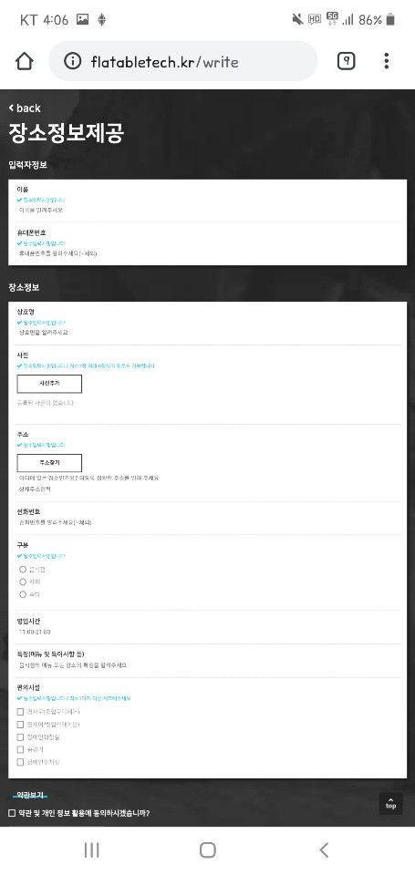
관련 연구 및 사례
Mobility support system for the handicapped
03
플랫
“ ”
교통 약자가 접근 가능한 장소에 대한 정보 제공 및 소통 지원
MINHEEBLOG

Slide 11
관련 연구 및 사례
Mobility support system for the handicapped
04
앱 | 특징
휠맵 | 앱과 웹 둘 다 지원 휠체어만 취급 로그인 없이 사용 가능
베프 지도 | 앱만 지원 교통 약자의 유형을 다양하게 구분함. 다른 앱과 연동하여 길찾기 기능 제공
플랫 | 앱과 웹 둘 다 지원 편의시설 현황 표시 이용 후기 공유 사용자 유형에 따라 다른 지도 제공
유사 사례와의 차이점
사용 가능한 도로의 범위 표현 앱 내 길찾기 기능 위치 알림 기능
우클릭 그림바꾸기로
그림바꿔주세요
MINHEEBLOG

Slide 12
Mobility support system for the handicapped
시스템 수행
시나리오

Slide 13






시스템 수행 시나리오
Mobility support system for the handicapped
01
GPS
② 사용자의
현재 위치
전달
③ 불편 시설
정보 취득
① 접근
④ 지도에
표시
서버
사용자
우클릭 그림바꾸기로
그림바꿔주세요
애플리케이션
MINHEEBLOG

Slide 14
Mobility support system for the handicapped
시스템 구성도

Slide 15




시스템 구성도
Mobility support system for the handicapped
01
WEB Browser
: T Map API
Client
Server
우클릭 그림바꾸기로
그림바꿔주세요
App
MINHEEBLOG

Slide 16
Mobility support system for the handicapped
시스템 모듈
상세 설계

Slide 17
시스템 모듈 상세 설계
Mobility support system for the handicapped
01
1. DB 모듈
UserInformation
이름 | 타입 | NULL 여부 | 설명
userID | VARCHAR(12) | NO | 아이디
userPW | VARCHAR(15) | NO | 비밀번호
userMail | VARCHAR(30) | NO | 등록 이메일
userType | VARCHAR(50) | NO | 교통약자 유형
MINHEEBLOG

Slide 18
시스템 모듈 상세 설계
Mobility support system for the handicapped
02
PostInformation
이름 | 타입 | NULL 여부 | 설명
postNum | INT | NO | 제보글 번호
writerID | VARCHAR(12) | NO | 작성자 아이디
postDate | DATE | NO | 작성 날짜
poiID | VARCHAR(20) | NO | 시설 POI ID
availability | INT | NO | 이용 가능한 정도
tag | VARCHAR(50) | NO | 불편함을 겪는 교통약자 유형
slope | INT | YES | 경사 각도
stair | BOOLEAN | YES | 계단 유무
roadBreakage | BOOLEAN | YES | 도로 파손 여부
elevator | BOOLEAN | YES | 엘리베이터 유무
wheelchairSlope | BOOLEAN | YES | 휠체어 경사로 유무
postImage | MEDIUMBLOB | YES | 제보글 사진
MINHEEBLOG

Slide 19
시스템 모듈 상세 설계
Mobility support system for the handicapped
03
2. SW 모듈
제보글 모듈
제보글 모듈
기능 | 제보글 확인 제보글 목록 확인 제보글 작성 제보글 수정 제보글 삭제 제보글 신고
다루는 정보 | 제보글 작성자 ID, 시설 ID, 작성 날짜 제보글 내용(이용 가능한 정도, 태그, 경사 각도, 계단 유무, 도로 파손 정도, 엘리베이터 유무, 휠체어 경사로, 제보글 사진)
MINHEEBLOG

Slide 20
시스템 모듈 상세 설계
Mobility support system for the handicapped
04
메소드
writePost()
형식 | boolean writePost (PostVO post)
리턴값 | 등록이 성공했을 경우 true, 실패했을 경우 false 리턴
설명 | DB에 제보글의 내용을 등록함
readPost()
형식 | PostVO readPost (int postNum)
리턴값 | PostVO 클래스 객체
설명 | DB로부터 제보글의 내용을 읽음
getPostList()
형식 | ArrayList<PostVO> getPostList(String poiId)
리턴값 | ArrayList<PostVO>
설명 | DB로부터 선택된 시설의 제보글 목록을 출력
MINHEEBLOG

Slide 21
시스템 모듈 상세 설계
Mobility support system for the handicapped
05
선택된 제보글을 DB에서 삭제함
updatePost()
형식 | boolean updatePost (PostVO post)
리턴값 | 수정이 성공했을 경우 true, 실패했을 경우 false 리턴
설명 | DB에 등록된 제보글의 내용을 수정함
deletePost()
형식 | boolean deletePost (int postNum)
리턴값 | 삭제가 성공했을 경우 true, 실패했을 경우 false 리턴
설명 | 선택된 제보글을 DB에서 삭제함
declarePost()
형식 | boolean declarePost (int postNum)
리턴값 | 신고가 성공했을 경우 true, 실패했을 경우 false 리턴
설명 | DB에 선택된 제보글의 신고 여부를 갱신함
MINHEEBLOG

Slide 22
시스템 모듈 상세 설계
Mobility support system for the handicapped
06
지도 모듈
지도 모듈
기능 | 지도 화면 제공 제보 시설 아이콘 표시
다루는 정보 | -
메소드
initTmap()
형식 | void initTmap()
리턴값 | -
설명 | 지도 화면을 생성하여 제공함
addMarkers()
형식 | void addMarkers()
리턴값 | -
설명 | 지도 상에 제보글이 있는 지점에 아이콘을 표시함
MINHEEBLOG

Slide 23
시스템 모듈 상세 설계
Mobility support system for the handicapped
07
위치 관리 모듈
위치 관리 모듈
기능 | 현재 위치 좌표 검색 주소 변환 좌표 변환
다루는 정보 | 현재 위치 좌표
메소드
getLocation()
형식 | TMapPoint getLocation()
리턴값 | TMapPoint 클래스의 객체로 현재 위치의 위도와 경도를 속성으로 가짐
설명 | 사용자의 현재 위치를 받음
MINHEEBLOG

Slide 24
시스템 모듈 상세 설계
Mobility support system for the handicapped
08
좌표를 주소로 변환함
convertLonLatToAddress()
형식 | String convertLonLatToAddress (Tmapv2.LatLng lonLat)
리턴값 | 주소
설명 | 좌표를 주소로 변환함
convertAddressToLonLat()
형식 | Tmapv2.LatLng convertAddress ToLonLat (String address)
리턴값 | Tmapv2.LatLng 클래스의 객체로 위도와 경도를 속성으로 가짐
설명 | 주소를 좌표로 변환함
우클릭 그림바꾸기로
그림바꿔주세요
MINHEEBLOG

Slide 25
시스템 모듈 상세 설계
Mobility support system for the handicapped
09
알림 모듈
알림 모듈
기능 | 알림 활성화 알림 제공
다루는 정보 | 사용자의 위치 정보 사용자와 제보글이 있는 시설과의 거리 사용자와 불편시설까지의 범위
MINHEEBLOG

Slide 26
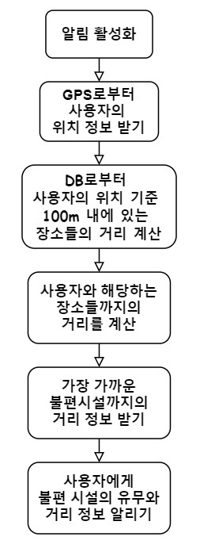
시스템 모듈 상세 설계
Mobility support system for the handicapped
10
메소드
activateAlarm()
형식 | void activateAlarm()
리턴값 | -
설명 | 알림을 활성화/비활성화함
supplyAlarm()
형식 | void supplyAlarm()
리턴값 | -
설명 | 사용자에게 알림을 제공함
MINHEEBLOG

Slide 27
시스템 모듈 상세 설계
Mobility support system for the handicapped
11
길찾기 모듈
길찾기 모듈
기능 | 회피 경로 탐색 최단 경로 탐색 경로 표시 길 안내
다루는 정보 | 출발지 도착지 제보된 시설 좌표
우클릭 그림바꾸기로
그림바꿔주세요
MINHEEBLOG

Slide 28
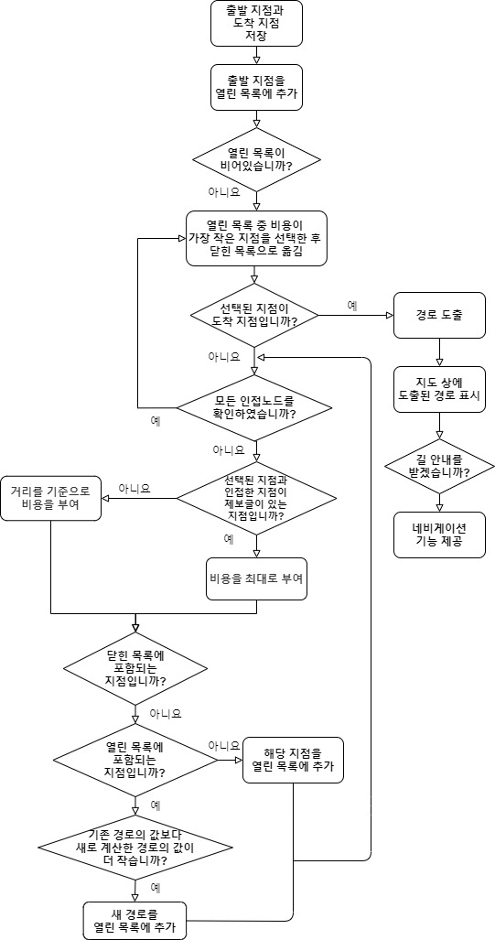
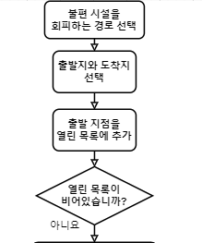
시스템 모듈 상세 설계
Mobility support system for the handicapped
12
메소드
getAvoidRoute()
형식 | void getAvoidRoute (Tmapv2.LatLng start, Tmap2.LatLng end)
리턴값 | -
설명 | 불편시설을 회피하는 경로를 탐색함
불편 시설을 회피하는 알고리즘
MINHEEBLOG

Slide 29
시스템 모듈 상세 설계
Mobility support system for the handicapped
13
getShortestRoute()
형식 | void getShortestRoute (Tmapv2.LatLng start, Tmap2.LatLng end)
리턴값 | -
설명 | 최단 경로를 탐색함
drawRoute()
형식 | void drawRoute (var routeResult)
리턴값 | -
설명 | 도출된 경로를 지도 상에 표시함
guideRoute()
형식 | void guideRoute(var routeResult)
리턴값 | -
설명 | 도출된 경로를 바탕으로 사용자에게 길을 안내함
우클릭 그림바꾸기로
그림바꿔주세요
우클릭 그림바꾸기로
그림바꿔주세요
MINHEEBLOG

Slide 30
Mobility support system for the handicapped
개발 환경 및
개발 방법

Slide 31
개발 환경 및 개발 방법
Mobility support system for the handicapped
01
개발 환경
OS | Windows 10
어플리케이션 | Android Studio – Node.js – MySQL
웹 사이트 | Eclipse - (Node.js) - MySQL
지도 | T Map API
우클릭 그림바꾸기로
그림바꿔주세요
MINHEEBLOG

Slide 32
개발 환경 및 개발 방법
Mobility support system for the handicapped
02
졸업작품 GitHub 주소 : https://github.com/LEEJAHEUN/kpu-comp/tree/master/2020-cap1-1
팀원별 GitHub ID :
팀장 : 이경은 ID: lee-boop
팀원 : 이자흔 ID: LEEJAHEUN
팀원 : 전현정 ID: NOKI23
우클릭 그림바꾸기로
그림바꿔주세요
MINHEEBLOG

Slide 33
개발 환경 및 개발 방법
Mobility support system for the handicapped
03
개발 방법
Application
Android Studio를 이용한 Android 앱 구현
GPS 정보를 활용하여 지도 상에 위치 정보 표시
Web
jsp를 통해 페이지 구현
관리자와 회원을 두고 신고된 제보글 관리
Server 및 DB
Node.js를 이용한 서버 구축
Mysql를 이용한 DB 구축
우클릭 그림바꾸기로
그림바꿔주세요
MINHEEBLOG

Slide 34
Mobility support system for the handicapped
데모 환경
설계

Slide 35
데모 환경 설계
Mobility support system for the handicapped
01
1. 데모 환경 구성
스마트폰: 앱 실행 / DB 연동
노트북: 웹 페이지 실행 / DB 연동
2. 데모 과정
앱/웹페이지 실행
제보글 작성 시연
작성된 제보글 확인
길찾기 및 네비게이션 시연
앱에서 알림 활성화 및 알림 시연
우클릭 그림바꾸기로
그림바꿔주세요
MINHEEBLOG

Slide 36
Mobility support system for the handicapped
업무 분담

Slide 37
업무 분담
Mobility support system for the handicapped
01
 | 이경은 | 이자흔 | 전현정
자료 수집 | 교통 약자 이동 편의 실태 및 사례 조사 T map api 조사 길찾기 구현 사례 조사
설계 | 기본 기능 설계 교통 약자를 고려한 앱 UI 설계 | 기본 기능 설계 교통 약자를 고려한 웹 UI 설계 | 기본 기능 설계 DB 스키마 설계
구현 | 교통 약자를 고려한 앱 UI 구현 서버 기능 구현 길찾기 기능 구현 | 교통 약자를 고려한 웹 UI 구현 웹 기본 기능 구현 길찾기 기능 구현 | 앱 기본 기능 구현 길찾기 기능 구현
테스트 | 통합 테스트/유지보수
우클릭 그림바꾸기로
그림바꿔주세요
MINHEEBLOG

Slide 38
Mobility support system for the handicapped
종합 설계
수행 일정

Slide 39
종합 설계 수행 일정
Mobility support system for the handicapped
01
: 예상 수행 일정
: 진행 상황
항목 | 12월 | 1월 | 2월 | 3월 | 4월 | 5월 | 6월 | 7월 | 8월 | 9월 | 10월
요구사항 정의 및 분석
시스템 설계 및 상세 설계
구현
시험 및 데모
문서화 및 발표
산업기술대전
졸업작품 최종 보고서 작성 및 패키징
우클릭 그림바꾸기로
그림바꿔주세요
MINHEEBLOG

Slide 40
Mobility support system for the handicapped
필요 기술 및
참고 문헌

Slide 41
필요 기술 및 참고 문헌
Mobility support system for the handicapped
01
참고자료
교통약자의 이동편의 증진법 제2조(정의)
국토부(2018), “2018년 교통약자 이동 편의 실태조사”
T Map API http://tmapapi.sktelecom.com/main.html#webv2/guide/apiGuide.guide1
이용후, 김상운. 안전운전을 위해 위험지역을 회피하는 내비게이션 경로탐색. 전자공학회논문지, 50(8), 171-179, 2013
우클릭 그림바꾸기로
그림바꿔주세요
MINHEEBLOG

Slide 42
Mobility support system for the handicapped
THANK
YOU

